Slide 1
Problèmes additifs
Mathématiques – Problèmes
⇨ Comparaison 1

Slide 2
Cette leçon porte sur des problèmes additifs.
Un problème additif est un problème qui peut être résolu par une addition ou une soustraction.
Pour trouver la bonne opération, il faut bien comprendre le problème.
Pour vous aider à bien comprendre un problème, nous allons étudier différentes sortes de problèmes.

Slide 3
Dans cette leçon, nous allons aborder les problèmes de comparaison.

Slide 4
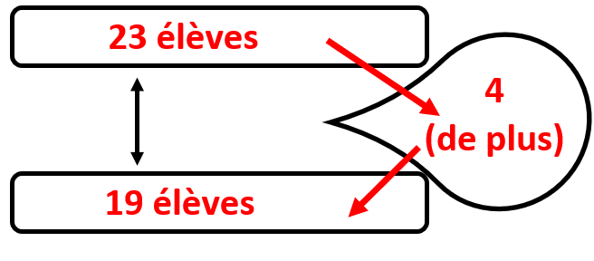
Voyons une situation pour bien comprendre.
Dans la classe de Camille, il y a 23 élèves. Il y en a 4 de plus que dans la classe d’Hugo.
Dans la classe d’Hugo, il y a 19 élèves.
Définition du problème de comparaison :
deux collections de la même chose sont comparées.

Slide 5
Voyons un premier problème.

Slide 6
Pierre a 142 timbres de collection. Il en possède 31 de plus que Sophie.
Combien Sophie a-t-elle de timbres ?
Dans ce type de problèmes, on compare la valeur de choses similaires.
142 timbres
Ici, il s’agit
d’une collection de timbres.
L’une des deux collections s’élève à
142 timbres.

Slide 7
Pierre a 142 timbres de collection. Il en possède 31 de plus que Sophie.
Combien Sophie a-t-elle de timbres ?
Nous ne connaissons pas la valeur de l’autre collection.
142 timbres
Par contre, nous connaissons la différence entre les deux collections.
31 timbres
La différence est de
31 timbres.
?

Slide 8
Pierre a 142 timbres de collection. Il en possède 31 de plus que Sophie.
Combien Sophie a-t-elle de timbres ?
Nous cherchons donc la valeur de l’autre collection.
142 timbres
31 timbres
?

Slide 9
Pierre a 142 timbres de collection. Il en possède 31 de plus que Sophie.
Combien Sophie a-t-elle de timbres ?
Pour trouver l’opération à poser, il faut se poser la question suivante :
142 timbres
la deuxième collection est-elle plus grande ou plus petite ?
31 timbres
?

Slide 10
Pierre a 142 timbres de collection. Il en possède 31 de plus que Sophie.
Combien Sophie a-t-elle de timbres ?
La première collection (celle de Pierre) a 31 timbres de plus, donc la collection de Sophie est
142 timbres
plus petite !
Nous allons poser une
31 timbres
soustraction.
142 - 31 =
111
Sophie a 111 timbres.
?

Slide 11
Pierre a 142 timbres de collection. Il en possède 31 de plus que Sophie.
Combien Sophie a-t-elle de timbres ?
Dans les problèmes de cette séance, il faudra toujours chercher la valeur de l’autre collection.
142 timbres
Pour trouver l’opération à poser, il faudra toujours se demander si la deuxième collection est plus importante ou moins importante.
31 timbres
?

Slide 12
une des collections.
Aujourd’hui, nous allons chercher
Je connais l’autre collection et la comparaison, je cherche la valeur de la deuxième collection.
Si la deuxième collection est plus grande, je pose une
142 timbres
addition.
Si la deuxième collection est plus petite, je pose une
31 timbres
soustraction.
Voyons d’autres exemples.
?

Slide 13
Bernard possède 5 petites voitures. Il en a 7 de moins que Charly.
Combien Charly en a-t-il ?
d’un nombre de petites voitures.
Ici, on parle
5
La première collection est de
5 voitures.
La différence avec l’autre collection est de
7
7.
La deuxième collection est
plus importante que la première.
?

Slide 14
Bernard possède 5 petites voitures. Il en a 7 de moins que Charly.
Combien Charly en a-t-il ?
Nous allons donc poser une
addition.
5
5 + 7 =
12
Charly a 12 voitures.
7
?

Slide 15
La jument de mon grand-père pèse 789 kg. Le poulain pèse 650 kg de moins que sa mère.
Quel est le poids du poulain ?
de la masse de chevaux.
Ici, on parle
789
La première masse est de
789 kg.
La différence avec l’autre masse est de
650
650.
La deuxième masse est
moins importante que la première.
?

Slide 16
La jument de mon grand-père pèse 789 kg. Le poulain pèse 650 kg de moins que sa mère.
Quel est le poids du poulain ?
Nous allons donc poser une
soustraction.
789
789 - 650 =
139
Le poulain pèse 139 kg.
650
?

Slide 17
Ma cousine a 28 ans. Elle a 6 ans de plus que son frère.
Quel âge a son frère ?
de l’âge de personnes.
Ici, on parle
28
Le premier âge est de
28 ans.
La différence avec l’autre âge est de
6
6.
Le deuxième âge est
moins important que le premier.
?

Slide 18
Ma cousine a 28 ans. Elle a 6 ans de plus que son frère.
Quel âge a son frère ?
Nous allons donc poser une
soustraction.
28
28 - 6 =
22
Le frère de ma cousine a 22 ans.
6
?

Slide 19
Gardons un exemple, et à vous de jouer !
Pierre a 142 timbres de collection. Il en possède 31 de plus que Sophie.
Combien Sophie a-t-elle de timbres ?
142 timbres
142 - 31 =
111
Sophie a 111 timbres.
31 timbres
?

